Slide 1

Sii un sovrano illuminato
Pinuccio Massaiu

Slide 2
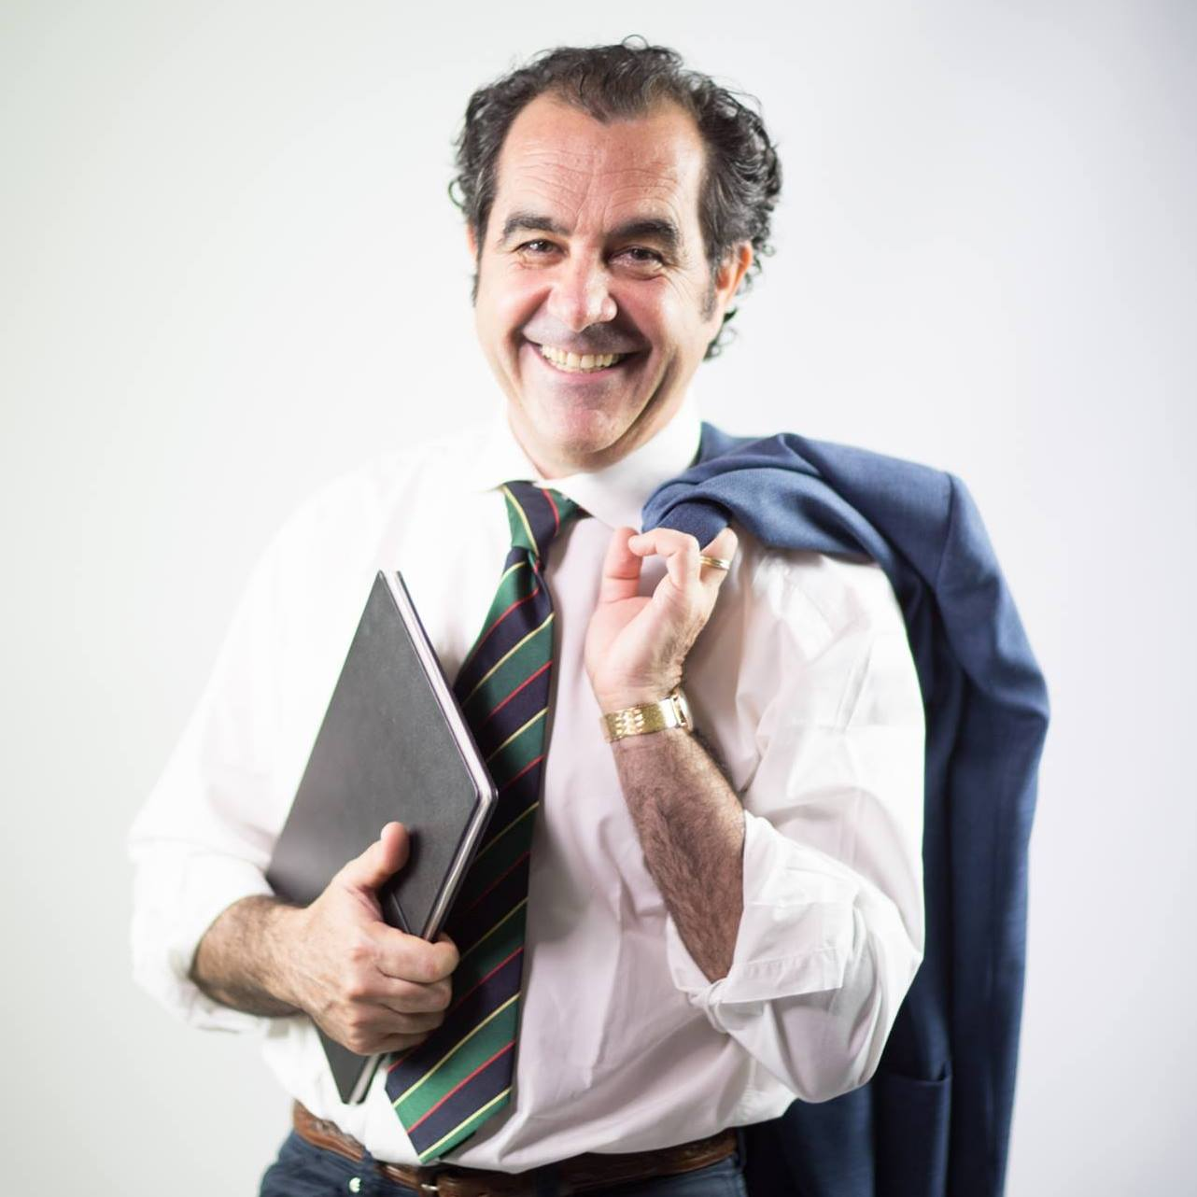
DR. GIUSEPPE MASSAIU
Fondatore Cliniche Massaiu

Slide 3
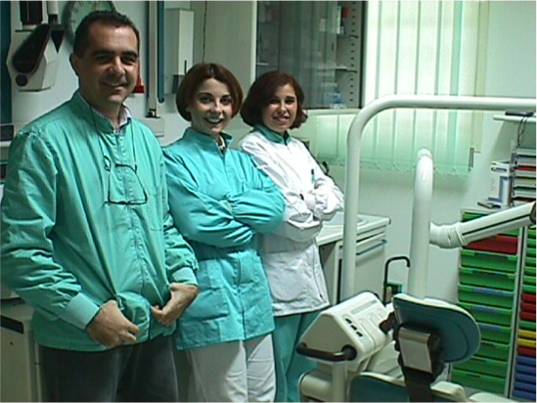
1994

Slide 4
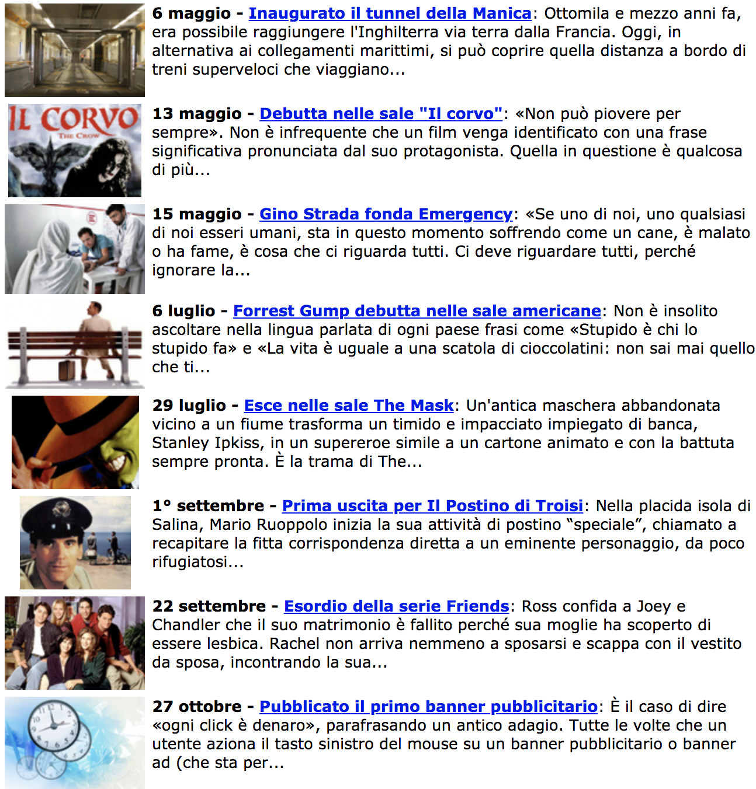
Scrivi per inserire una didascalia.

Slide 5
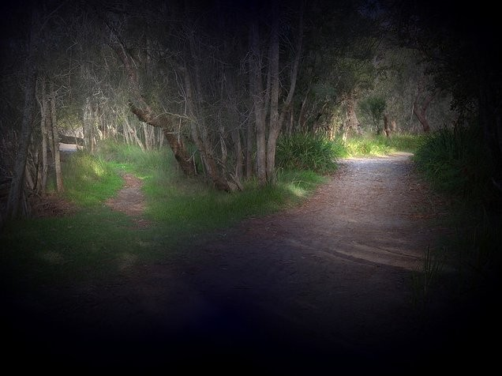

Slide 6
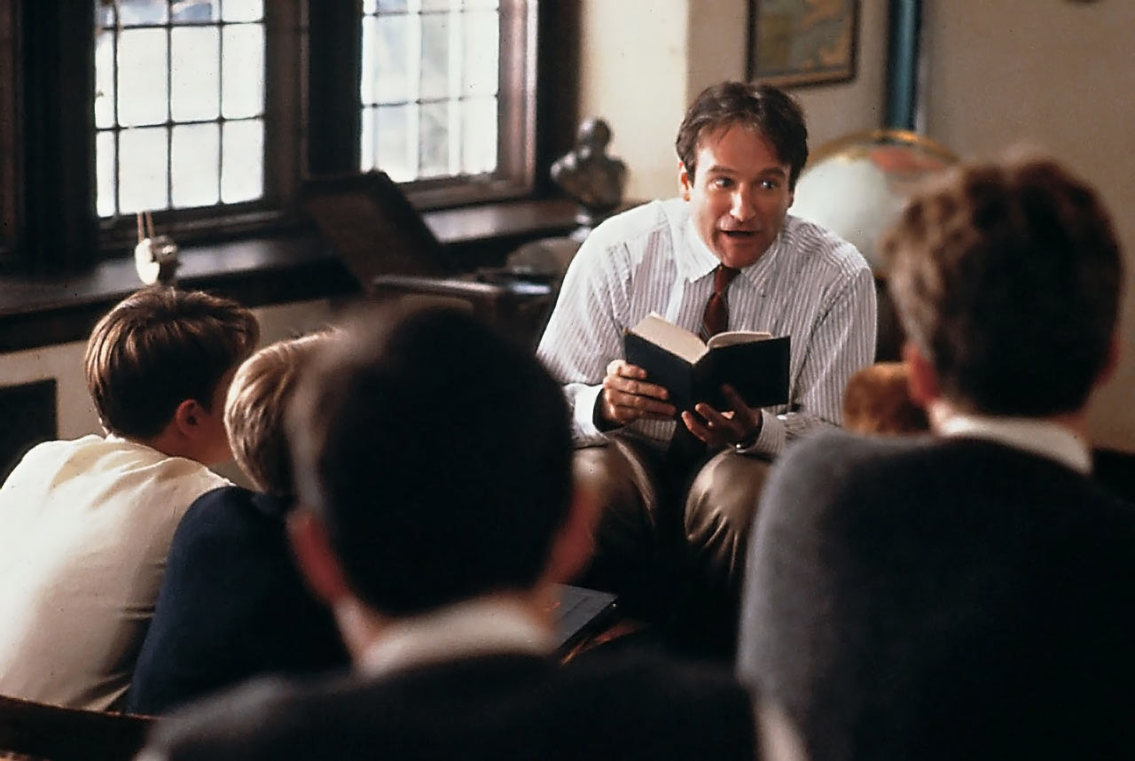
due strade trovai nel bosco, ed io decisi
di seguire quella meno battuta, è per questo che sono diverso
Robert Frost

Slide 7
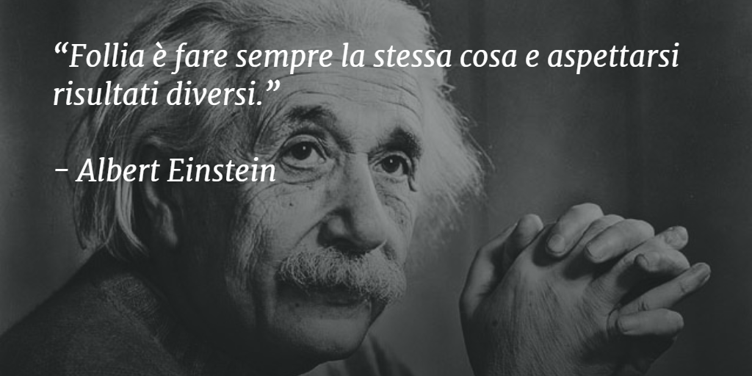

Slide 8
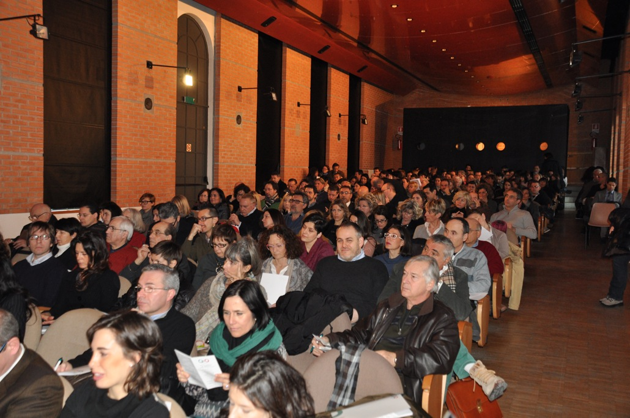

Slide 9
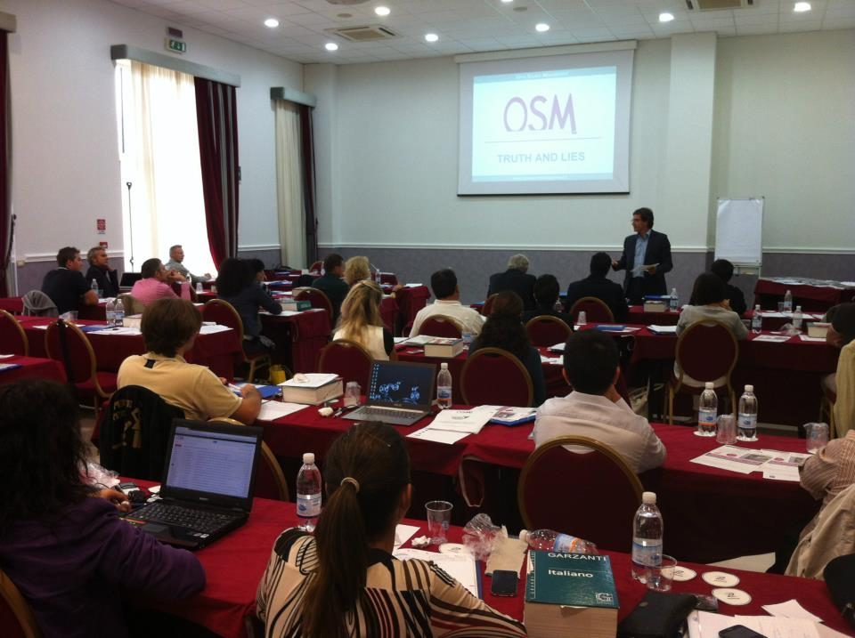

Slide 10
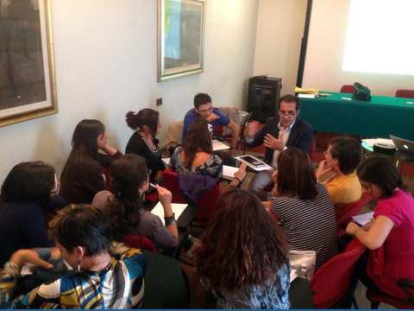

Slide 11
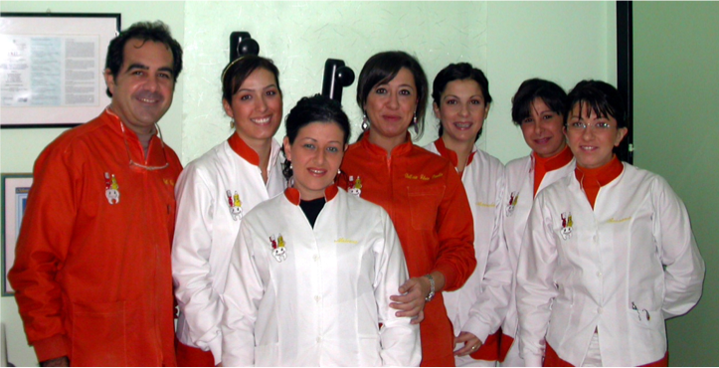

Slide 12
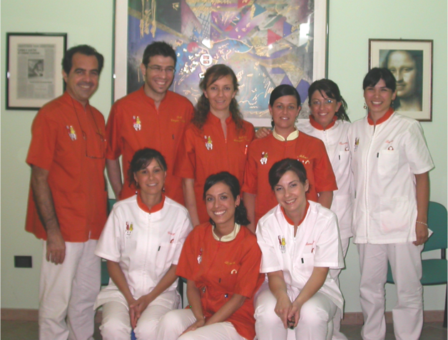

Slide 13
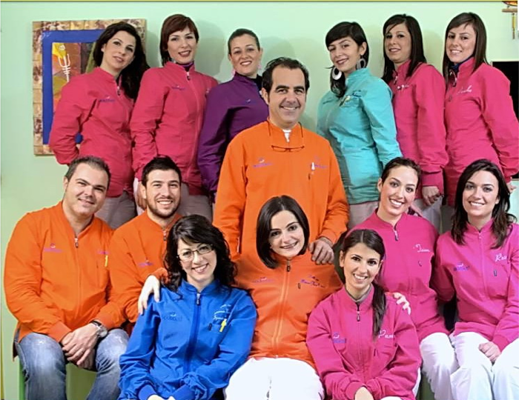

Slide 14
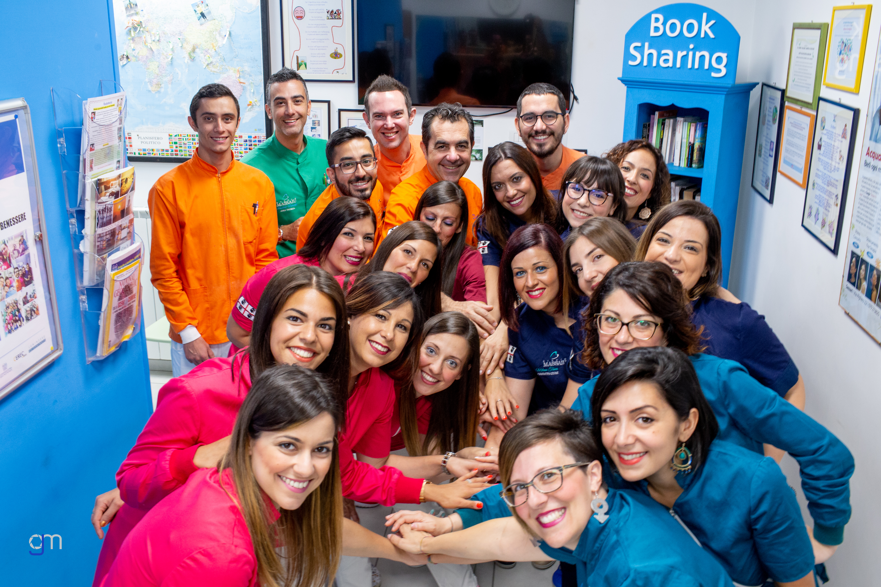

Slide 15
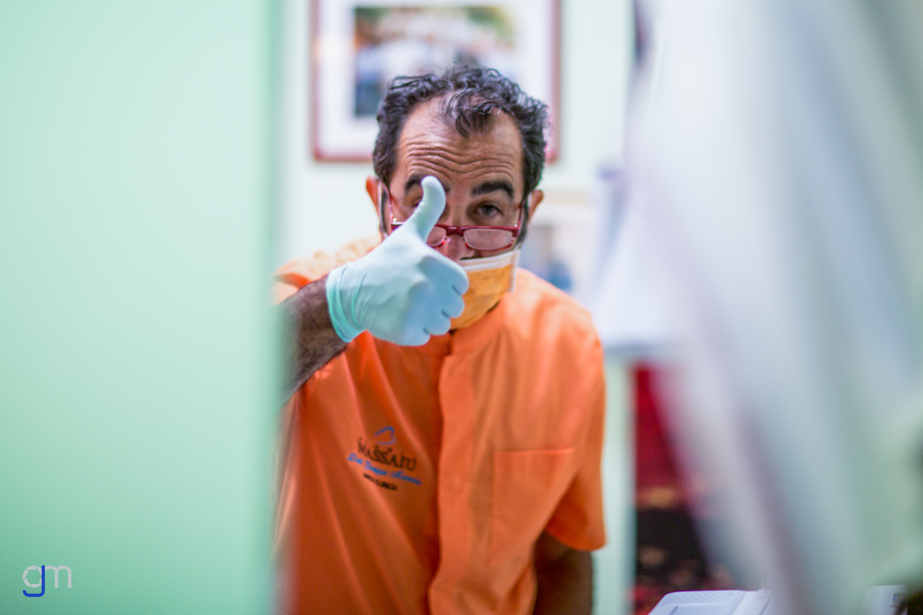
oggi parlerò da imprenditore
che ha vent’anni di esperienza d’azienda

Slide 16
+576%
2008 —>2018

Slide 17
80 % delle persone di successo si sono fatte da soli
20 % dei figli hanno avuto eguale successo nella vita

Slide 18
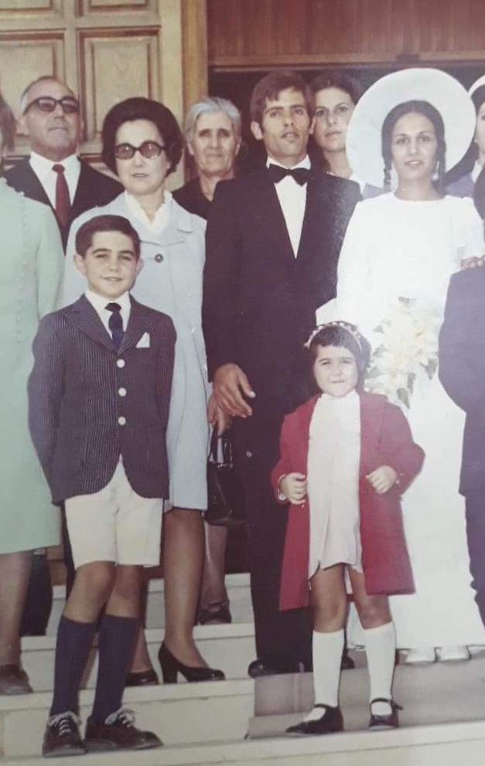
insegnanti
elementari

Slide 19
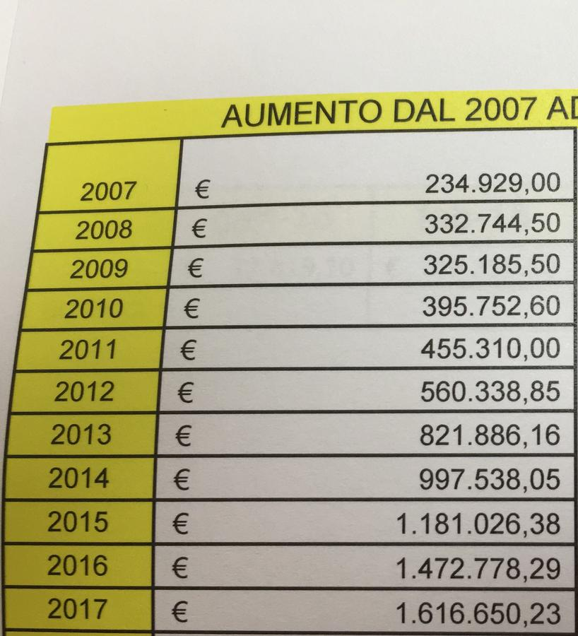
576%

Slide 20
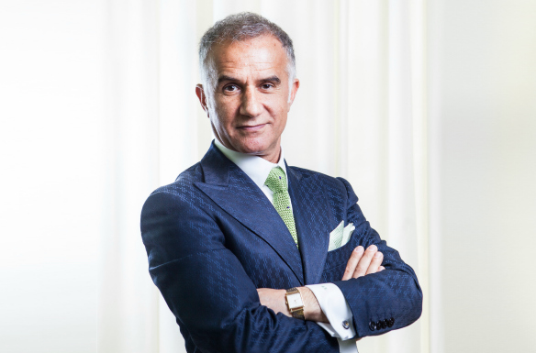
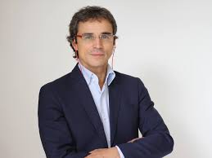
Facevano scarpe
fatte a mano
e avevano un
negozio dove
vendevano scarpe
confezionate
Madre insegnante
di ragioneria
padre dirigente d’azienda
ingegnere chimico
che progettava
impianti

Slide 21
la tua azienda
raggiunge il successo
con le emozioni
non il business plain

Slide 22
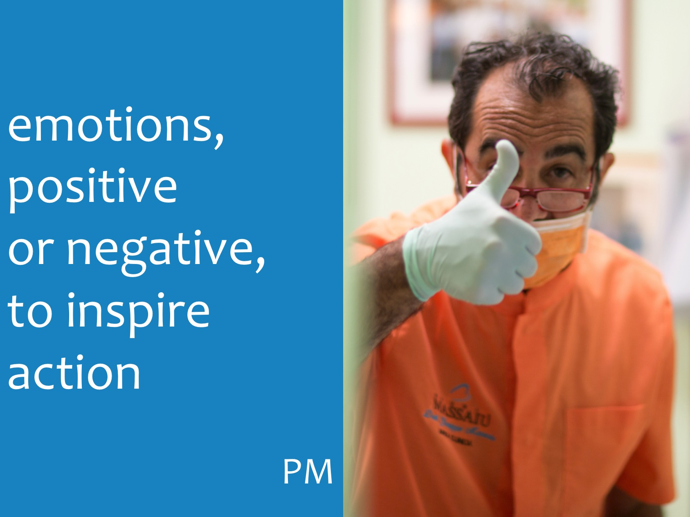

Slide 23
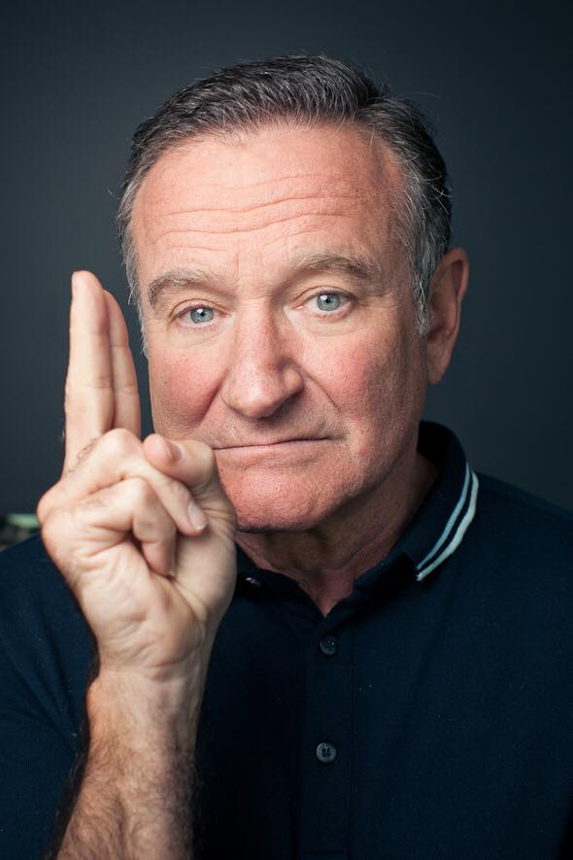
Sono le persone che hanno sofferto
a fare del loro meglio
per rendere felici le altre persone
Perché sanno cosa significa
stare male e vogliono
che nessun altro si senta in quel modo
Robin Williams

Slide 24
la paura è il primo
ingrediente chimico
dell’entusiasmo
Luk Mazzuk

Slide 25
è con le emozioni
che crei la tua azienda,
la fai sviluppare
e crescere
il denaro arriverà
magicamente da solo

Slide 26
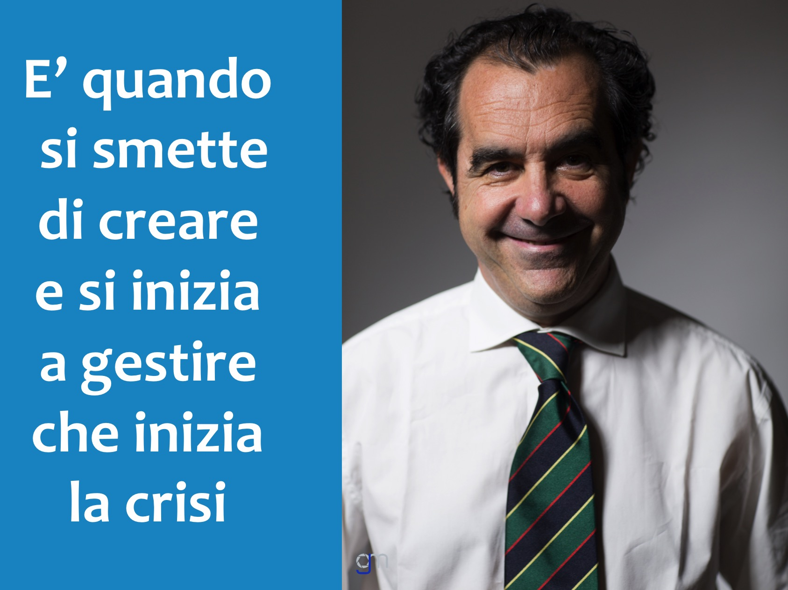

Slide 27




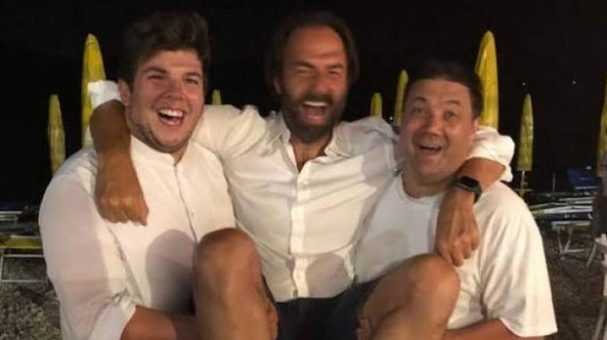
innovazione
entusiasmo
condivisione
creatività
crescita
amministratore
delegato schiavo
del risultato
lacrime
sudore
sangue
innovazione
entusiasmo
condivisione
creatività
confort
gestione
malattia
personale
crescita
controllo
dei numeri
ottimizzazione
della singola
prestazione
crisi
lacrime
sudore
sangue
divorzio
fallimento
della attività

Slide 28
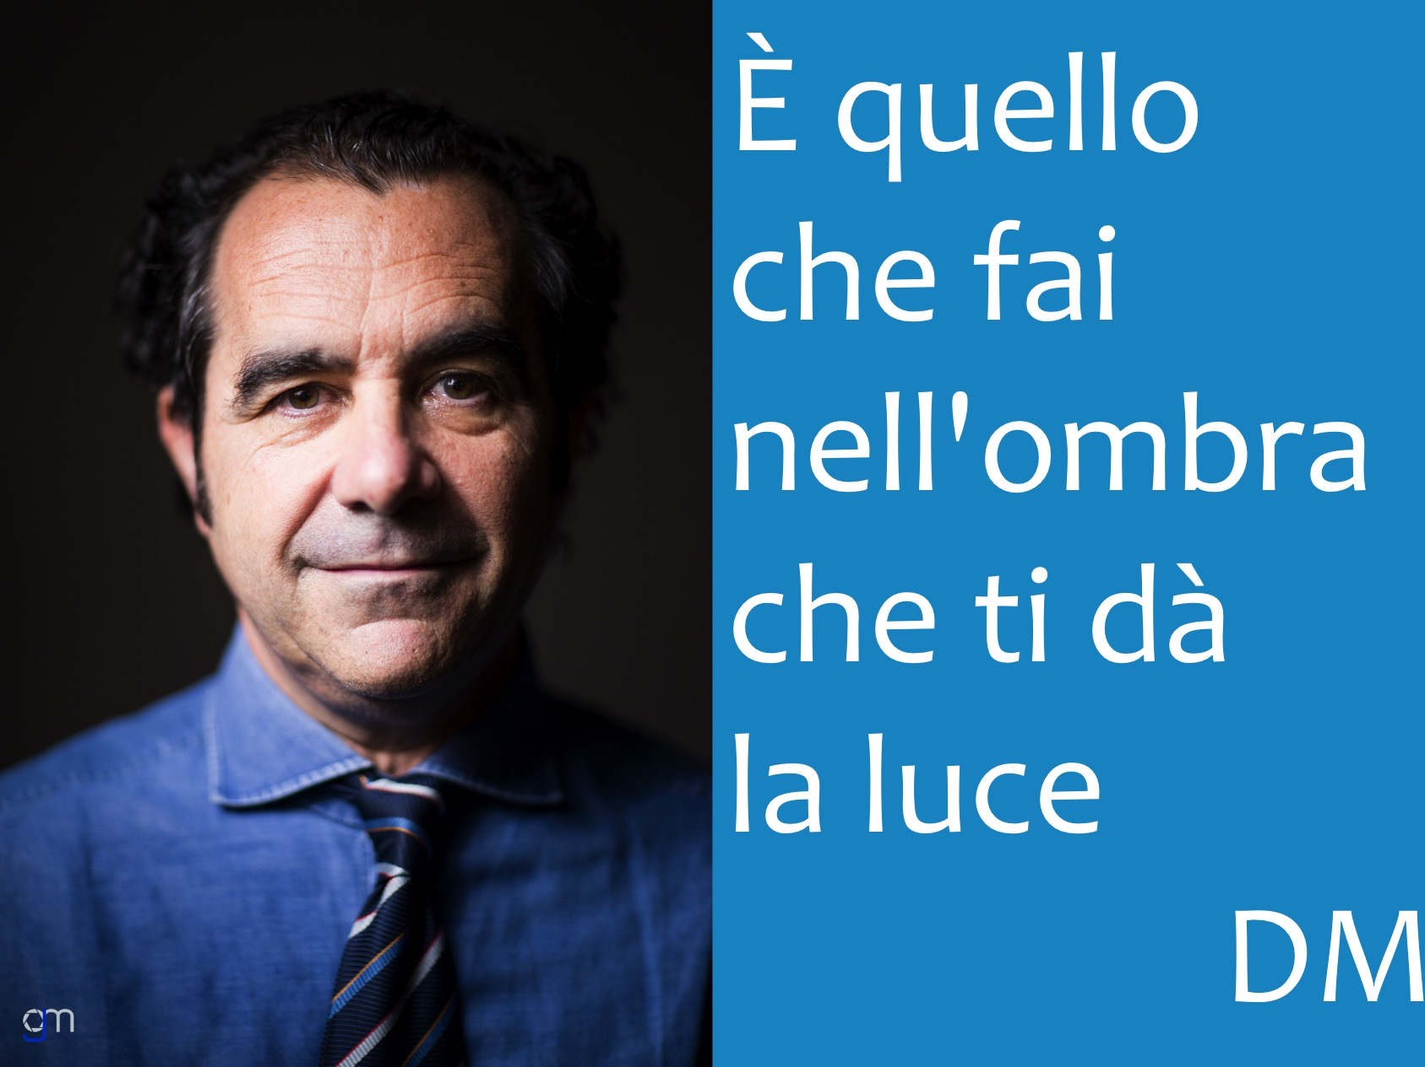

Slide 29
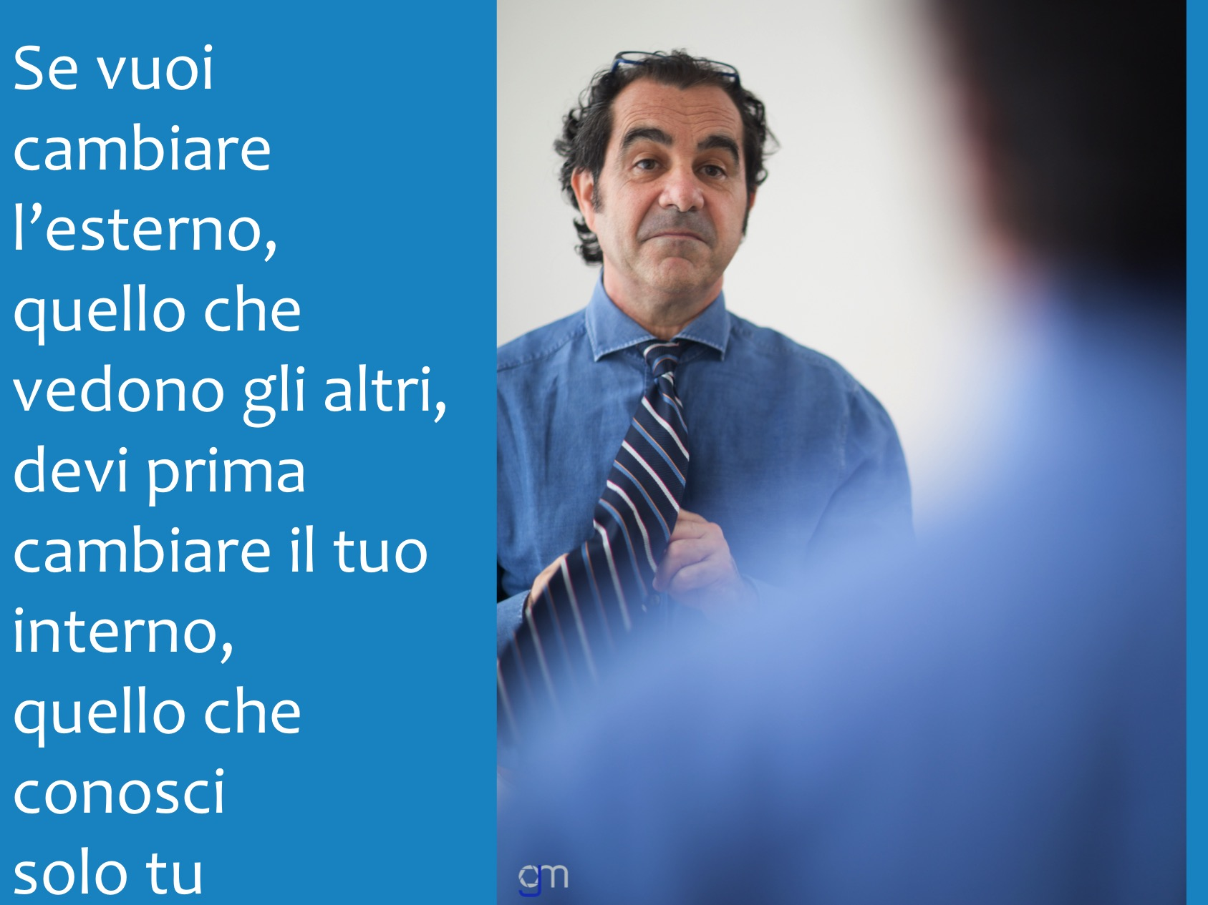

Slide 30
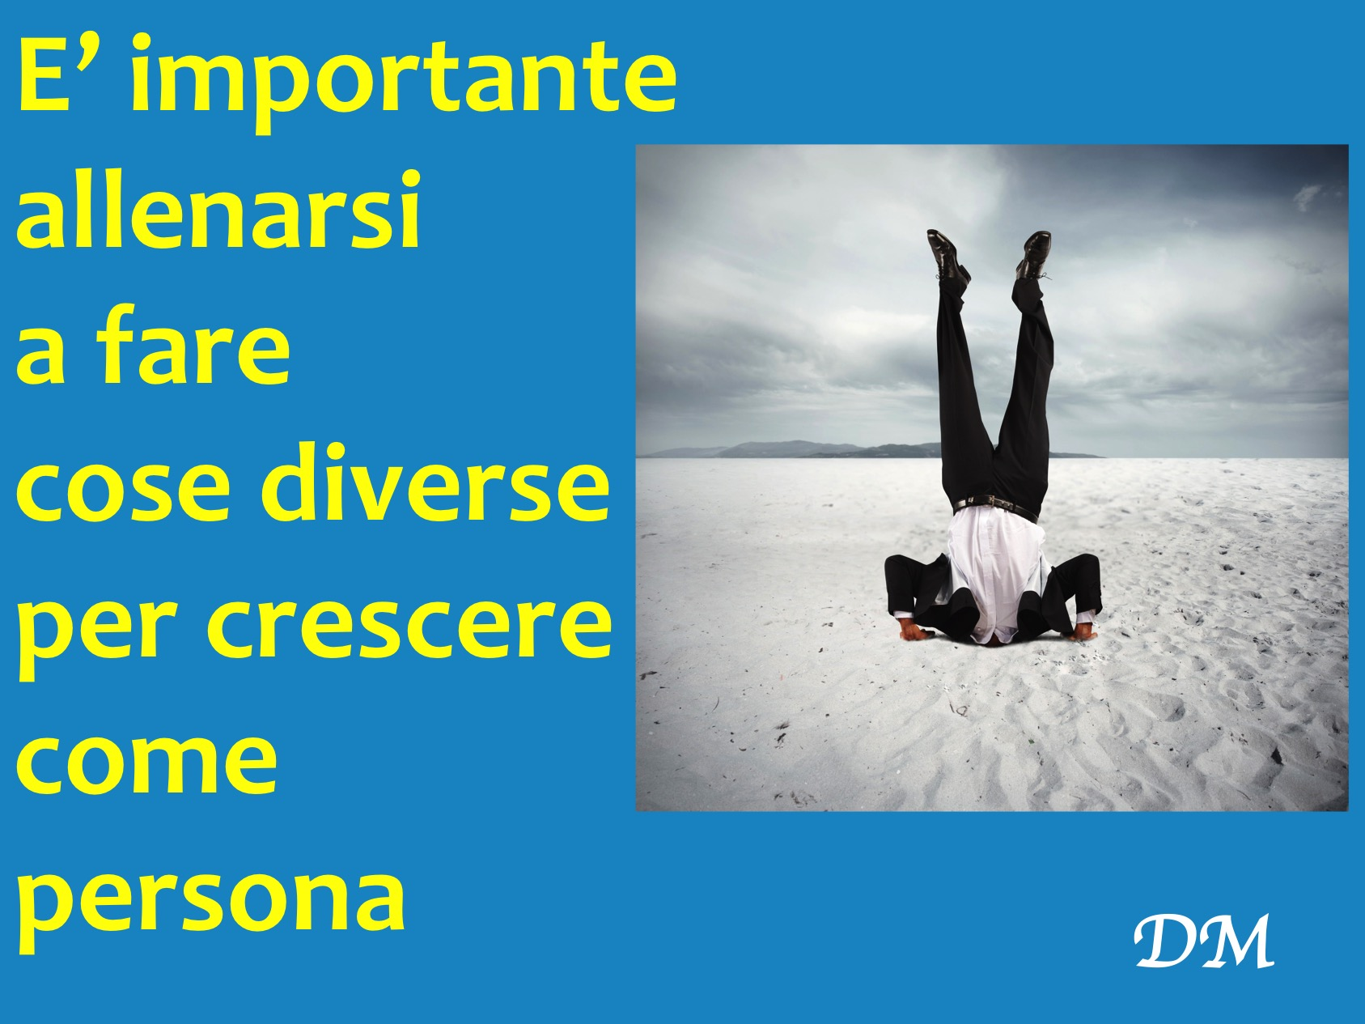

Slide 31
studiare in Classe MBS
leggere libri di formazione
frequentare belle persone
trovare il tempo per se stessi

Slide 32
titolare d’azienda : sovrano illuminato
sovrano → ha le redini del comando dell’azienda
illuminato → affronta i problemi:
dall’alto delle sue conoscenze
rispettando i suoi valori
estraniandosi dal contesto
come un Re Sacerdote

Slide 33
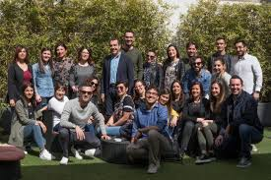
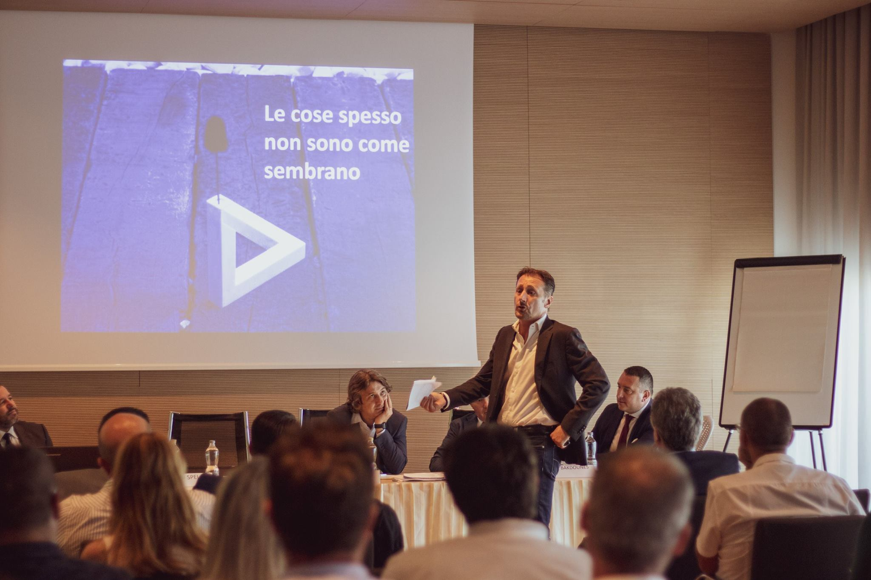
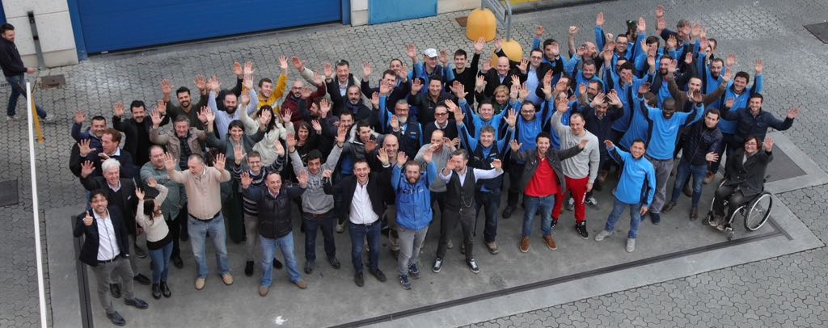

Slide 34
Dr. Jekyll e Mr. Hide
sempre pronto a vivere con gioia e condivisione
un rapporto amicale con i collaboratori
Re Sacerdote elevato e solo sul trono di comando
da dove esercita una dittatura illuminata sulla sua Azienda

Slide 35
il sovrano illuminato
agisce quotidianamente
- come un giardiniere
- coinvolgendo con le azioni
- mediante l’imprinting

Slide 36
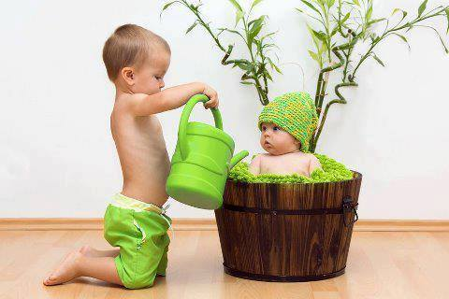
sii un giardiniere
coltiva l’arte di seminare
passione negli altri

Slide 37
crea un ambiente favorevole
seminando interesse
e piantando i semi
del “far sentire capaci”
i tuoi collaboratori

Slide 38
abbi la pazienza di aspettare
non tutti i semi geminano allo stesso momento
alcuni mai,
li dovrai cambiare

Slide 39
il “motivatore” one shot
accende subito a sentirlo
ma così in fretta lui ti dimentica
e tu lo dimentichi egualmente
non ti lascia emozioni vere

Slide 40
non tutti i semi sono uguali
alcuni frutti sono
più buoni degli altri
altri faticano all’inizio
e solo pian piano si sviluppano

Slide 41
il bravo giardiniere
dà le stesse chance a tutti
perché fa trovare il terreno migliore
la migliore acqua
il concime specifico
sta al seme sfruttarlo

Slide 42
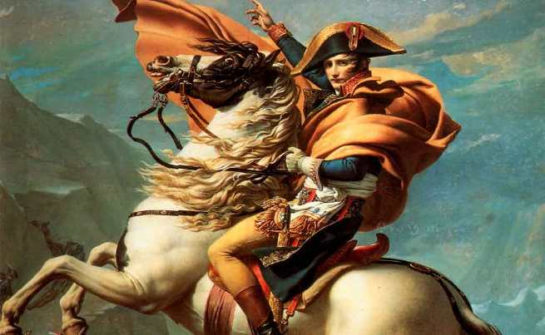
coinvolgi con le azioni, non con il denaro

Slide 43
coinvolgi con le azioni, non con il denaro:
° giochi di engagement in studio:
delle terme
delle recensioni
dei selfie
dei libri

Slide 44
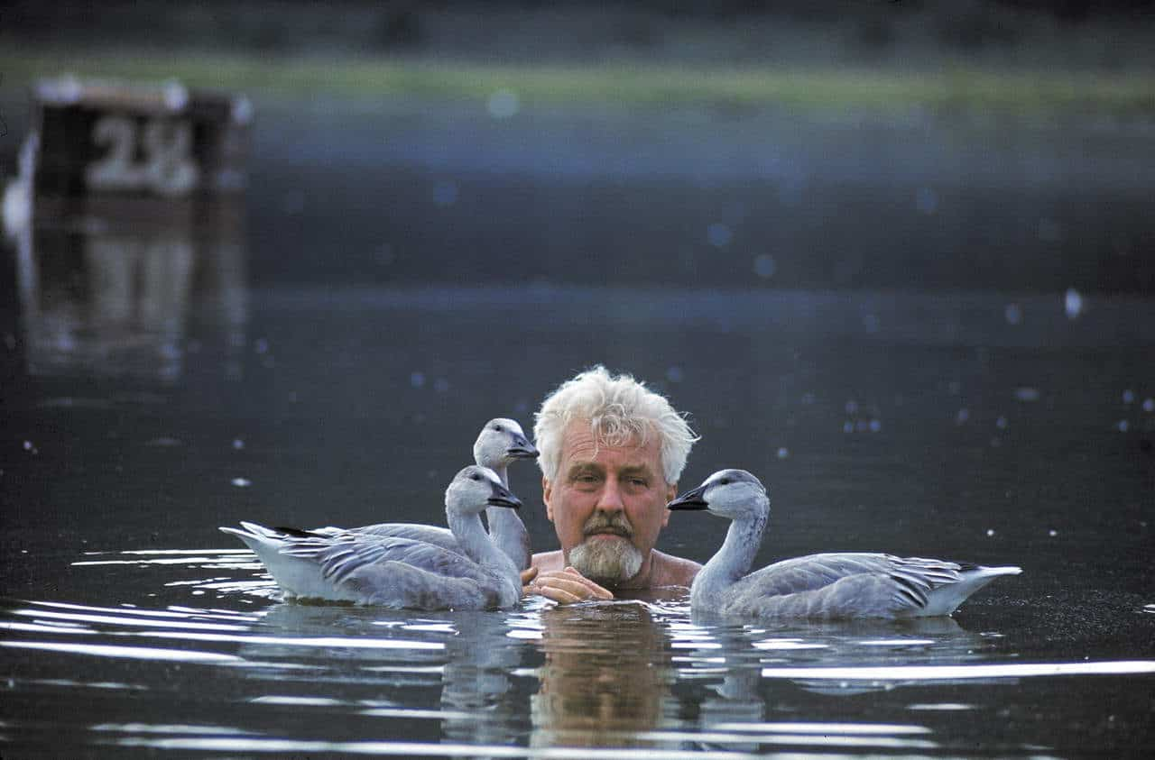
imprinting → sii un esempio vivente
Kornand Lorenz

Slide 45
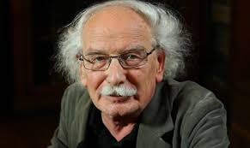
neuroni a specchio
Giacomo Rizzolati

Slide 46
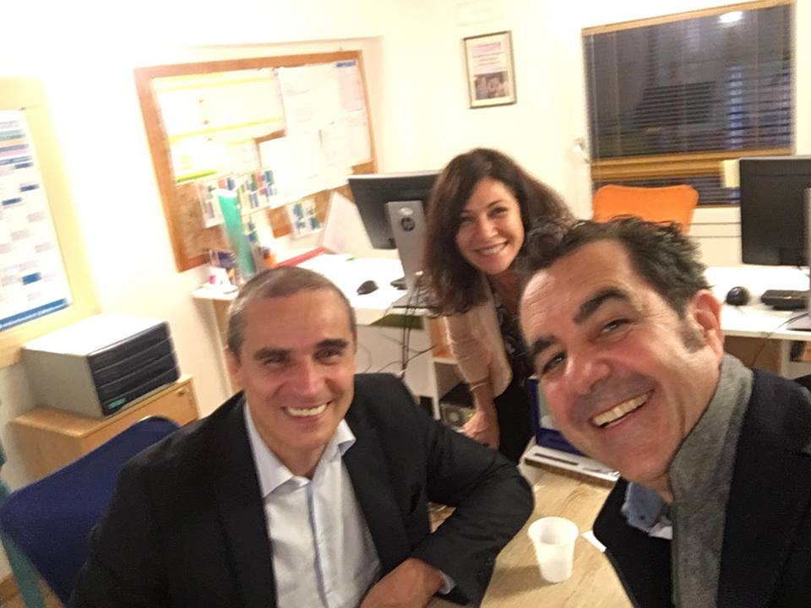
neuroni a specchio
I neuroni specchio permettono di spiegare fisiologicamente la nostra capacità di imparare
quando ci mettiamo in relazione con gli altri

Slide 47
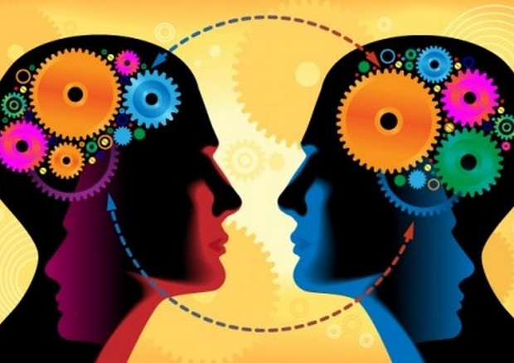
neuroni a specchio
Quando osserviamo un nostro simile compiere una certa azione si attivano inconsciamente,
nel nostro cervello,
gli stessi neuroni che entrano in gioco quando siamo noi a compiere quella stessa azione

Slide 48
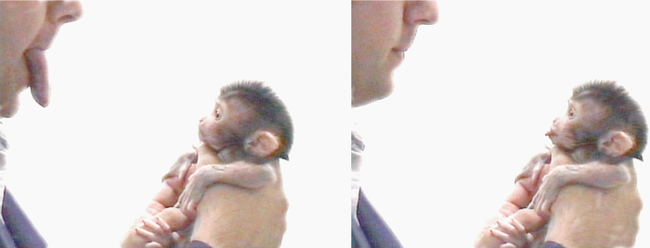
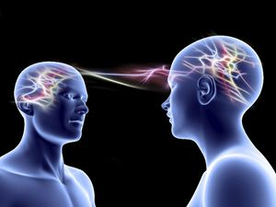

Slide 49
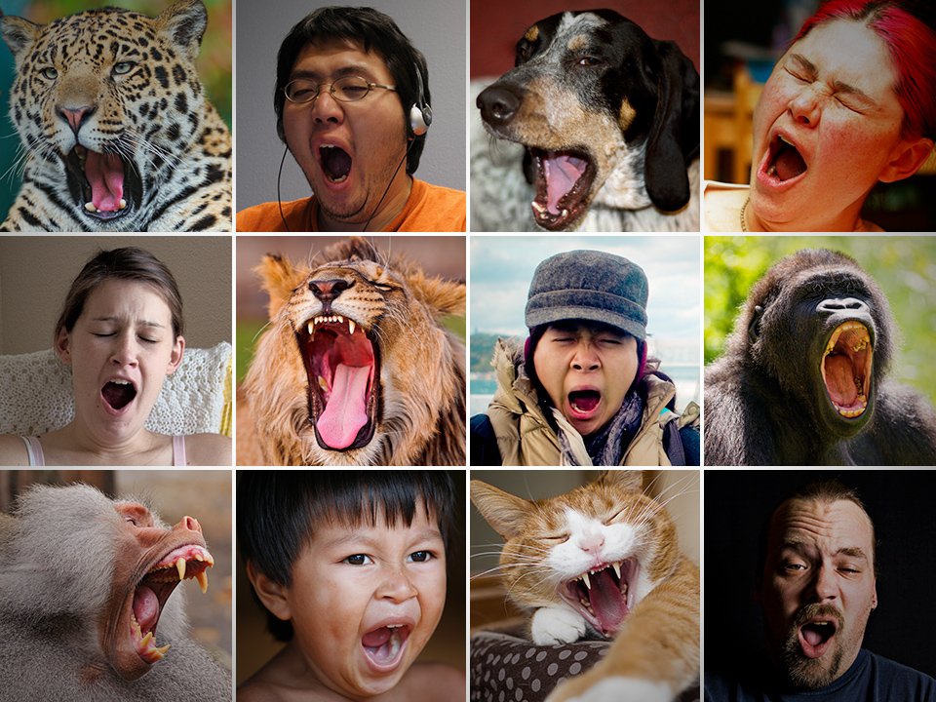

Slide 50
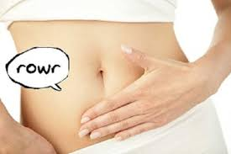

Slide 51
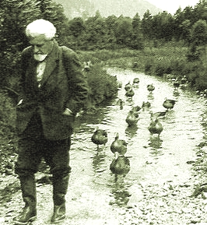
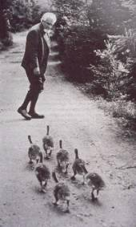
dobbiamo essere un sovrano illuminato
e i nostri collaboratori devono crescere
grazie all’ imprinting dei nostri valori

Slide 52
aziende di successo differenti
hanno gli stessi valori,
una azienda senza valori
non crea valore

Slide 53
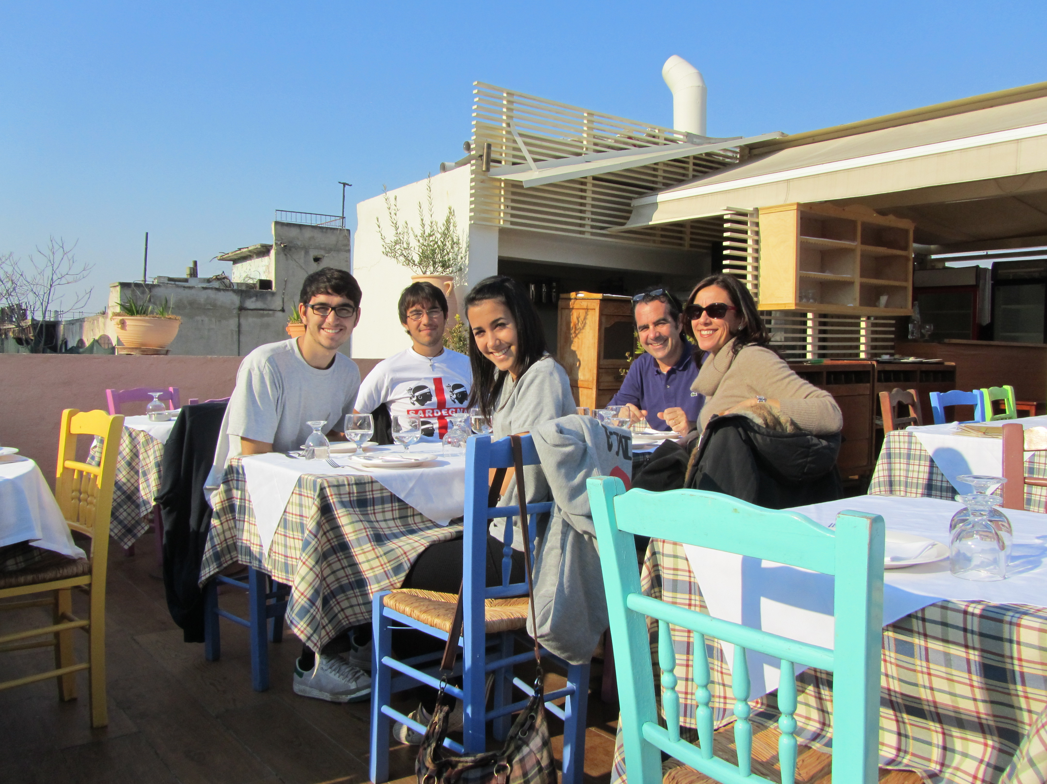
una famiglia senza valori non
può creare una azienda di valore

Slide 54
come facciamo a ottenere tutto questo ?

Slide 55
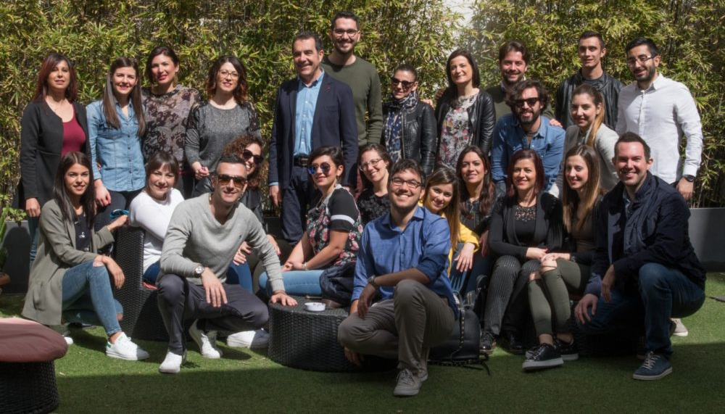
le riunioni saranno efficaci
solo se la parte emozionale
è gestita dal titolare

Slide 56
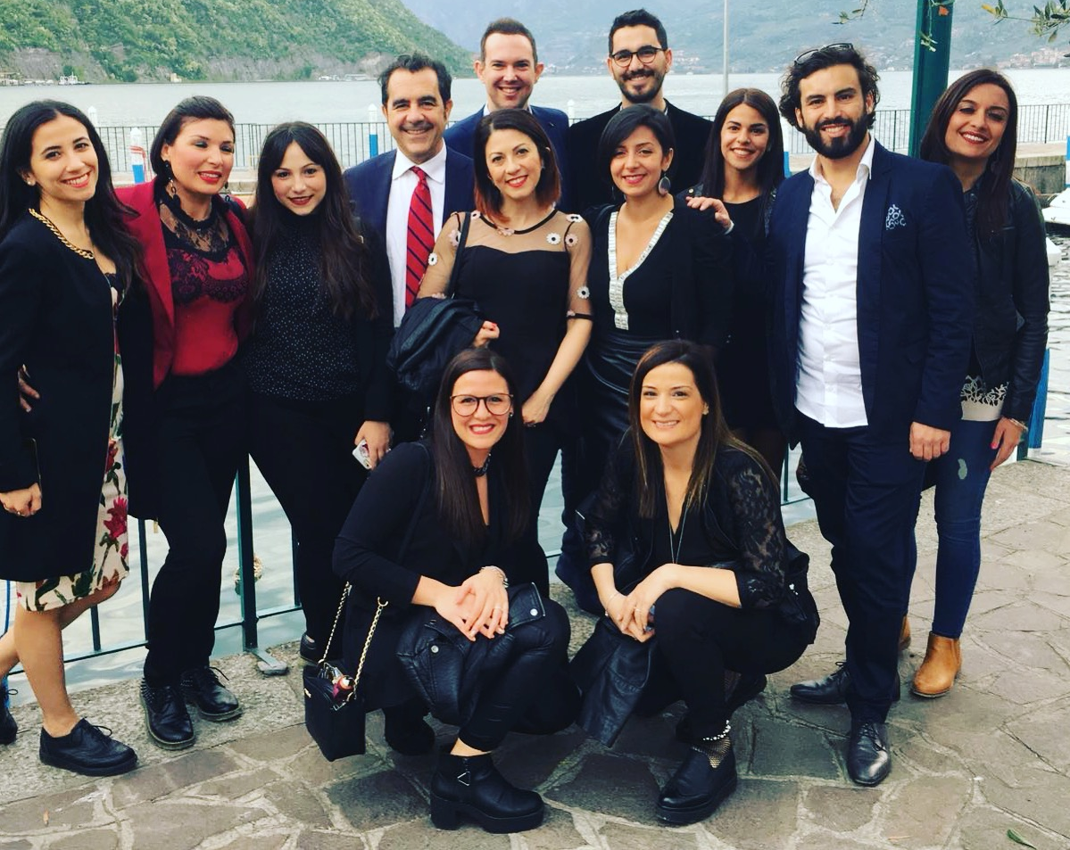
un formatore esterno
non può avere la delega
nel fare crescere dipendenti

Slide 57
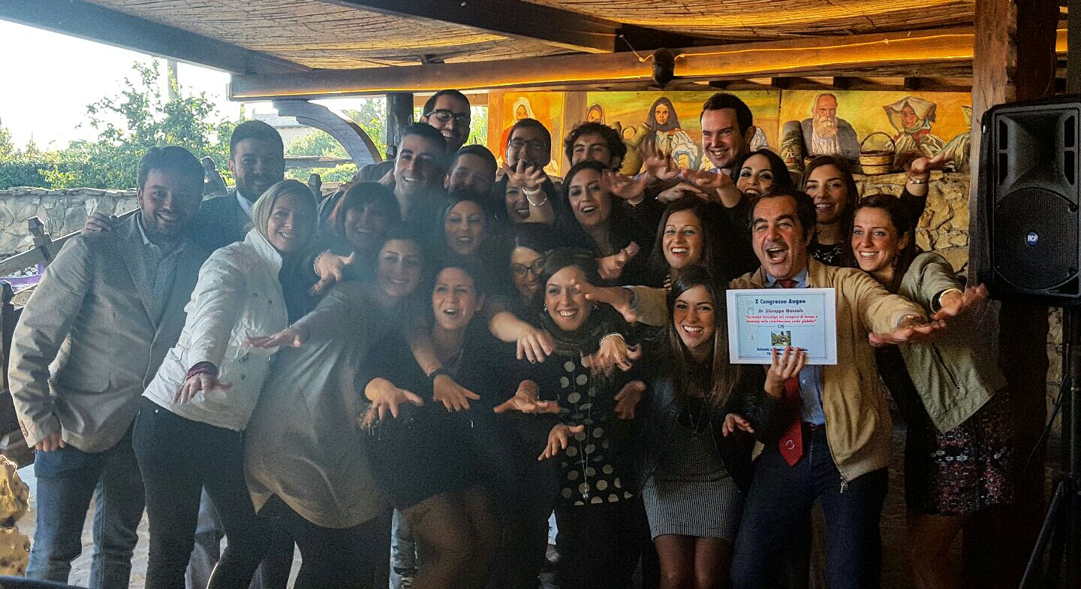
il Re Sacerdote si deve fare
carico della crescita personale di ognuno

Slide 58
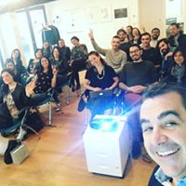
è lui il CORE dell’azienda
che è prima spirituale ed emotiva, non economica

Slide 59
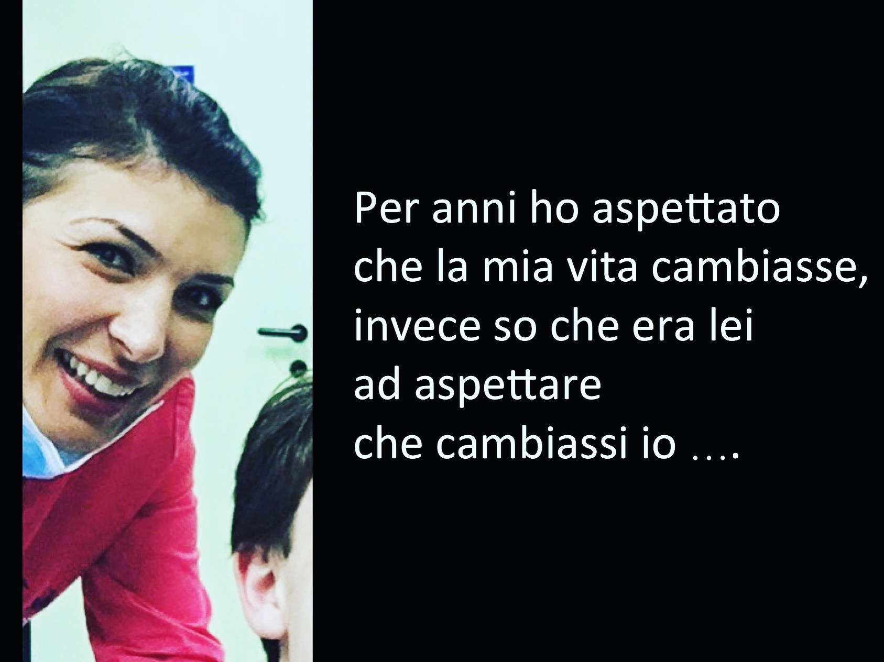

Slide 60
l’automotivazione può essere educata:
salutare tutti col sorriso
all’ingresso e all’uscita
ogni giorno

Slide 61
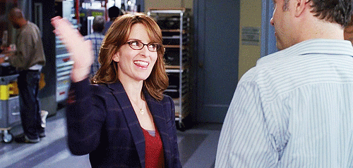
grazie

